Slide 1



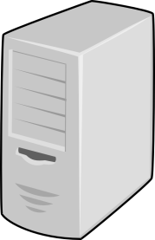
Usuarios
externos
23.197.210.210
Internet
RED
A
23.197.210.0/24
23.197.210.211
R1
192.168.0.1
Balanceador de carga LDB1
RED
B
192.168.0.0/24
192.168.0.12
192.168.0.11
Solicitud Navegación
Respuesta de Navegación
Servidor Apache 1
SERVER1
Servidor Apache 2
SERVER2

